Slide 1



EVACUACIÓN Y
RESCATE
JULIO 6 DE 2021

Slide 2
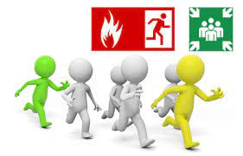

CONCEPTOS BÁSICOS DE EVACUACIÓN
EVACUACIÓN
Es el conjunto de acciones y procedimientos tendientes a que las personas amenazadas por un peligro protejan su vida e integridad física, mediante el desplazamiento hasta y a través de lugares de menor riesgo.

Slide 3
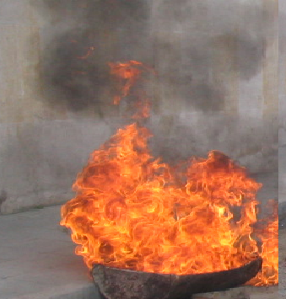
FASES DE LA EVACUACIÓN AL PUNTO DE ENCUENTRO
Primera fase: detección del peligro (T 1).
Tiempo transcurrido desde que se origina el peligro hasta que alguien lo reconoce.

Slide 4

FASES DE LA EVACUACIÓN AL PUNTO DE ENCUENTRO
Segunda fase (T2): alarma
Tiempo transcurrido desde el instante mismo que se detecta el peligro y se toma decisión de activar el sistema de alarma.

Slide 5

FASES DE LA EVACUACIÓN AL PUNTO DE ENCUENTRO
Tercera fase (T3) preparación de la evacuación.
Tiempo transcurrido desde que se comunica la decisión de evacuar hasta que empieza a salir la primera persona.

Slide 6

FASES DE LA EVACUACIÓN AL PUNTO DE ENCUENTRO
Cuarta fase (T4) salida del personal.
Tiempo transcurrido desde que empieza a salir la primera persona hasta que sale la ultima y llega al punto de encuentro.

Slide 7
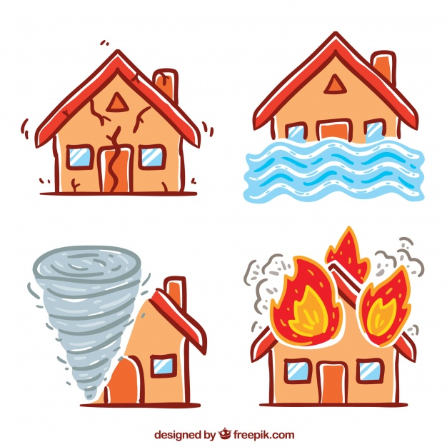
CONCEPTOS BÁSICOS DE EVACUACIÓN
DESASTRE
Según Ley 1523 de 2012
Es el resultado que se desencadena de la manifestación de uno o varios eventos naturales o antropogénicos no intencionales que al encontrar condiciones propicias de vulnerabilidad en las personas, los bienes, la infraestructura, los medios de subsistencia, la prestación de servicios o los recursos ambientales, causa daños o pérdidas humanas, materiales, económicas o ambientales.

Slide 8
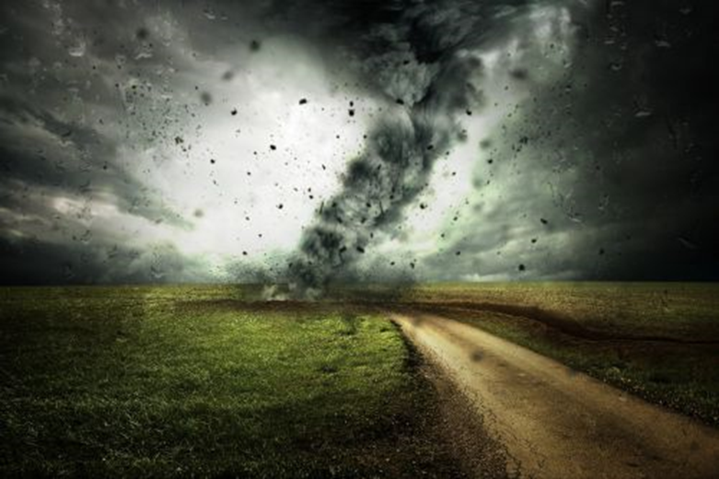
CONCEPTOS BÁSICOS DE EVACUACIÓN
Fenómenos naturales:
Sismos
Inundaciones
Erupciones volcánicas
Maremotos y Tsunamis
Deslizamientos
Fenómenos atmosféricos
Desastres biológicos
.

Slide 9
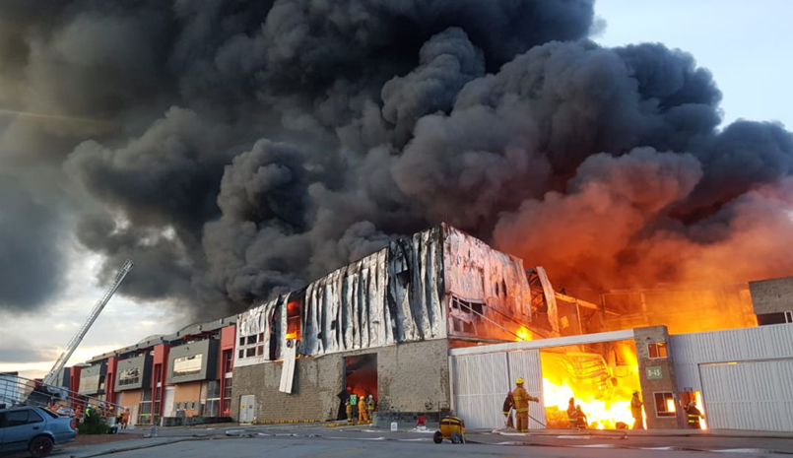
CONCEPTOS BÁSICOS DE EVACUACIÓN
Tecnológicos:
Incendios
Contaminación
Derrame de sustancias peligrosas
Fugas
Fallas en equipos

Slide 10
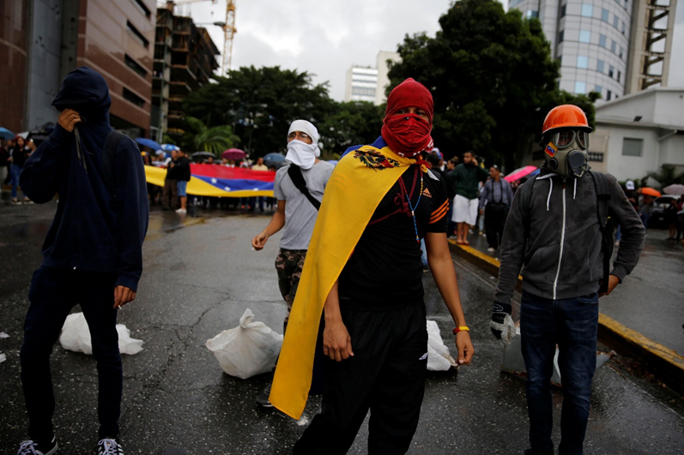
CONCEPTOS BÁSICOS DE EVACUACIÓN
Sociales:
Terrorismo
Asonada
Accidentes vehiculares
Hurtos
Accidentes personales

Slide 11
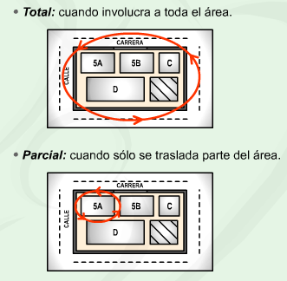
TIPOS DE EVACUACIÓN
Según la emergencia, las evacuaciones se puede generar de forma parcial o total.

Slide 12

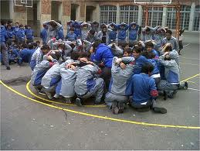
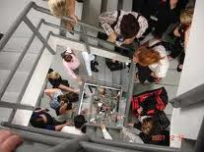
TÉCNICAS DE EVACUACIÓN
Evacuar
Permanecer
Buscar refugio

Slide 13
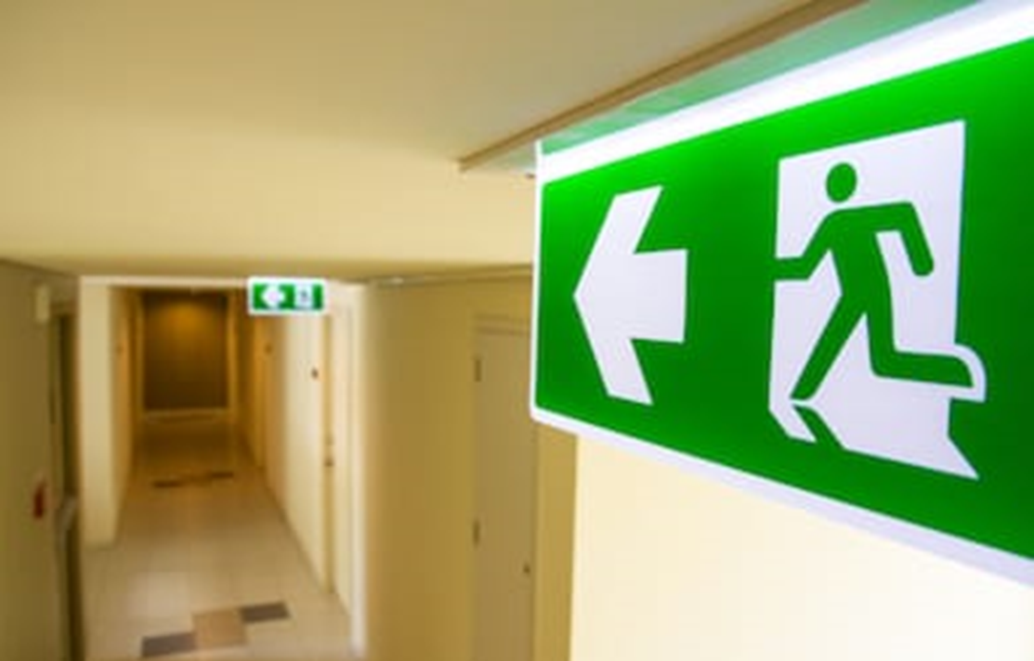
PLAN DE EVACUACIÓN
El Plan de Evacuación es el instrumento principal que define los procedimientos generales aplicables para realizar una evacuación eficiente y eficaz.
Tiene como objetivo reducir los efectos negativos o lesivos de las situaciones en las personas.

Slide 14
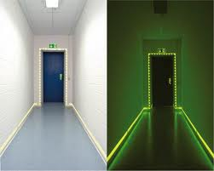
SALIDAS DE EMERGENCIA
Características:
Las puertas que descarguen a sitios abiertos deben cumplir con:
Abrir hacia afuera
Señalizadas
Uso exclusivo para emergencias
Sin seguros de ninguna índole
Debe ser de un material no inflamable
No deben generar riesgo alguno( Vidrio)
De fácil apertura
Debe tener medidas acorde a la capacidad de descarga del pasillo.

Slide 15
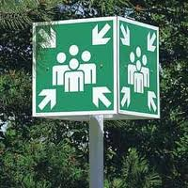
PUNTOS DE ENCUENTRO
Están definidos como la zona segura determinada con anterioridad para la llegada del personal en caso de evacuación.

Slide 16
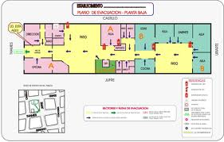
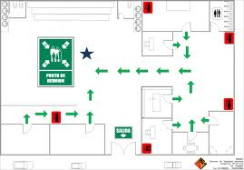
PLANOS DE EVACUACIÓN
El plano es la representación gráfica de un área o lugar, en el cual se han definido salidas, zonas de seguridad y rutas, con puntos de referencia para facilitar la ubicación.

Slide 17
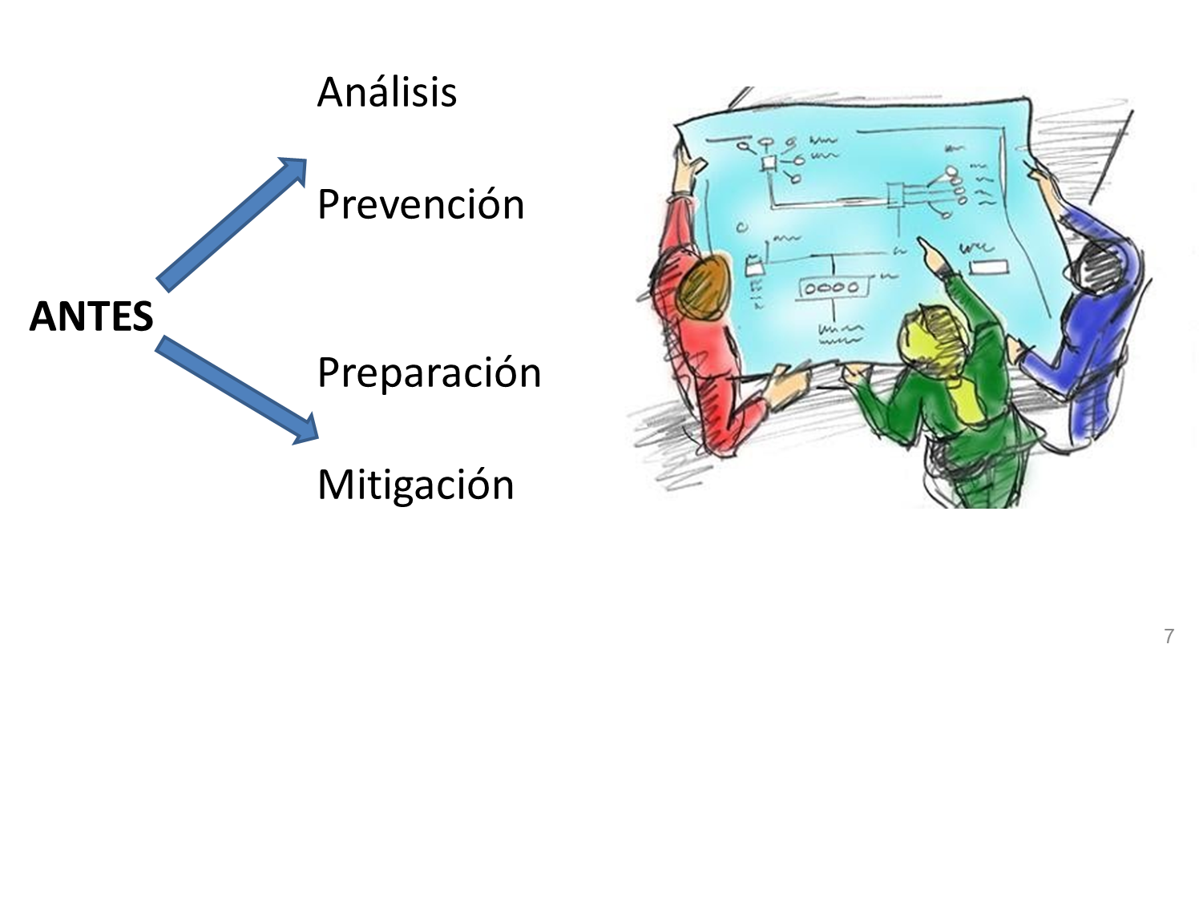
ETAPAS DE LA EMERGENCIA

Slide 18
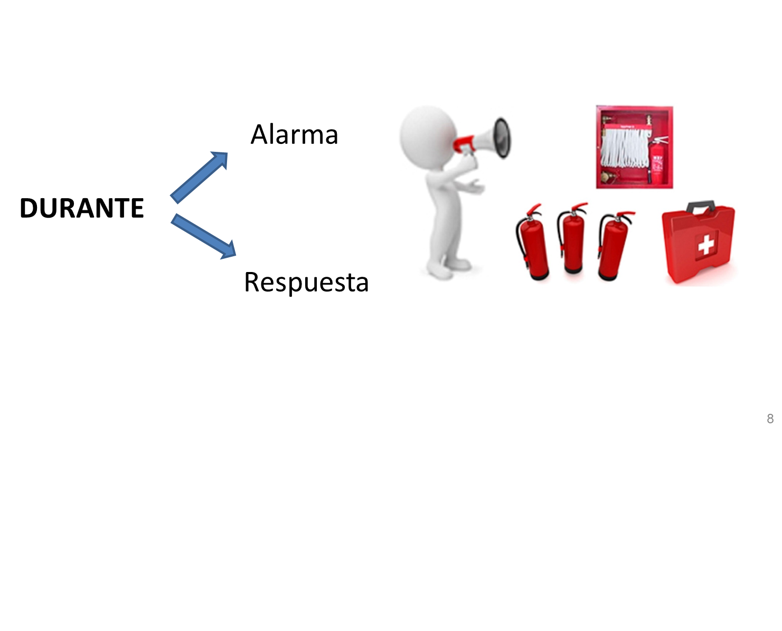
ETAPAS DE LA EMERGENCIA

Slide 19
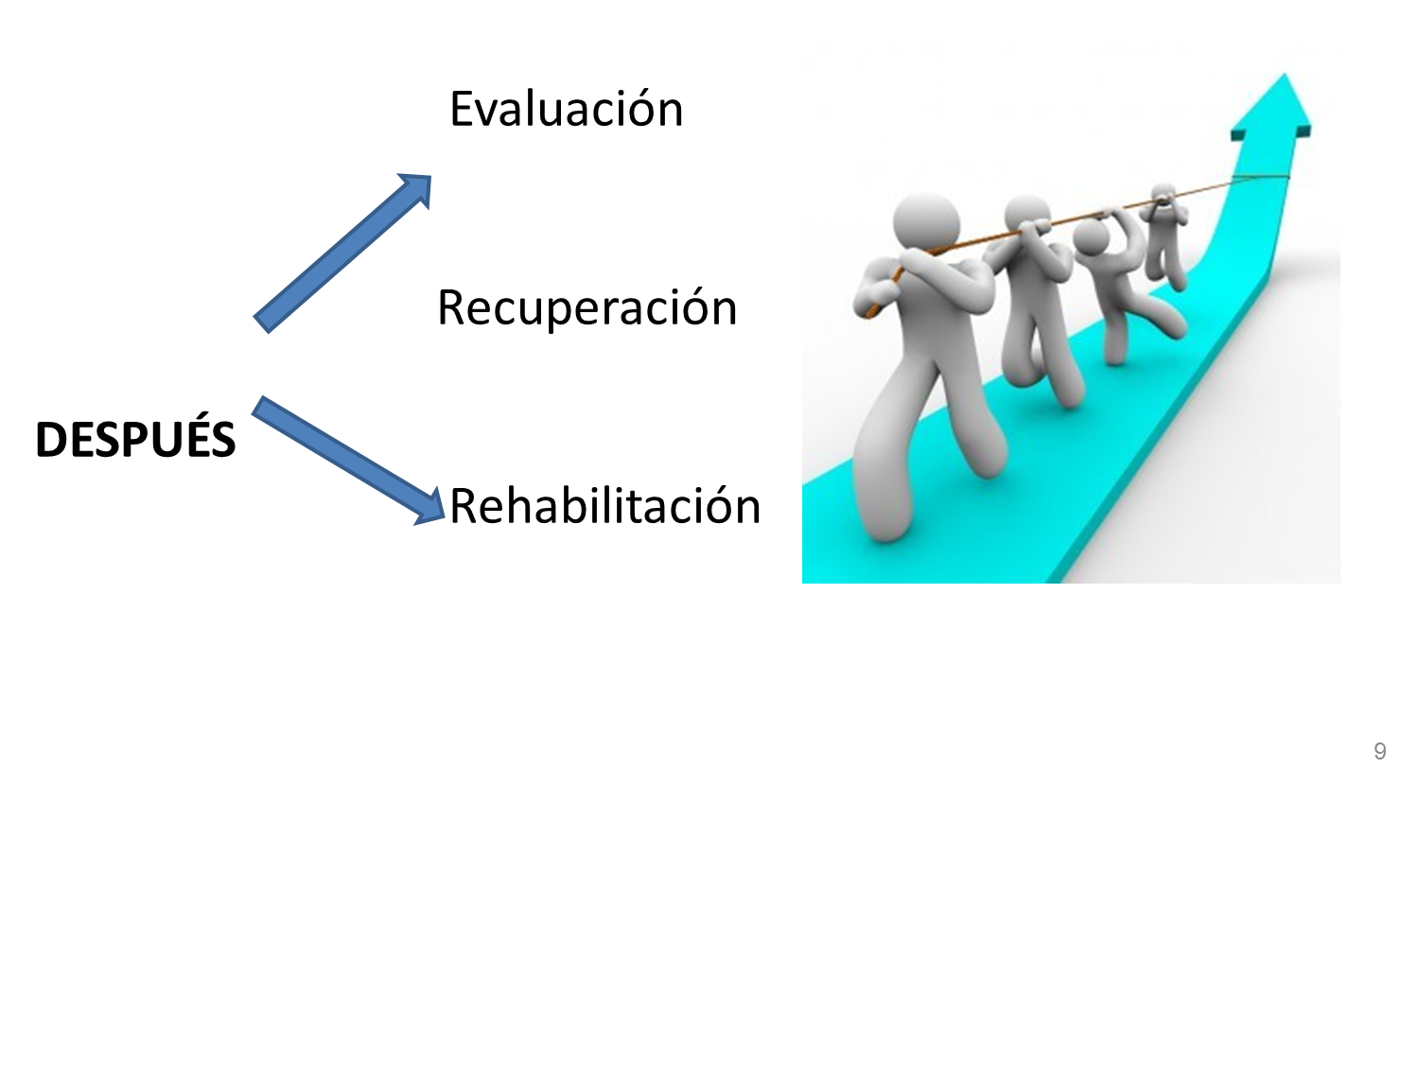
ETAPAS DE LA EMERGENCIA

Slide 20
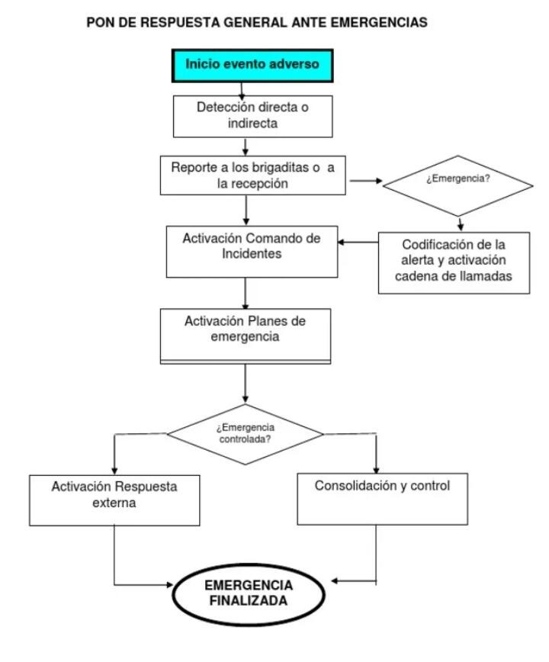
MANEJO DE LA EVACUACIÓN DENTRO DEL PLAN PARA RESPUESTA DE EMERGENCIAS
Dentro del plan de emergencias de la empresa se encuentran los procedimientos operativos normalizados (PON) que están diseñados para responder a situaciones predefinidas que generan alto riego o que ocasionan emergencias frecuentes en la empresa.
Son decisiones tomadas por anticipado y se espera que las acciones definidas en los mismos se programe y ejecute en la secuencia definida

Slide 21

QUE NO HACER DURANTE UNA EVACUACIÓN
No regresar por ningún motivo al área de riesgo.
Quitarse los zapatos de tacón alto y utilizar unos de tacón bajo, en el caso de las mujeres.
No empujar ni gritar y obedecer a quien dirige la evacuación.
No llevar objetos pesados o voluminosos que entorpezcan el desplazamiento.

Slide 22


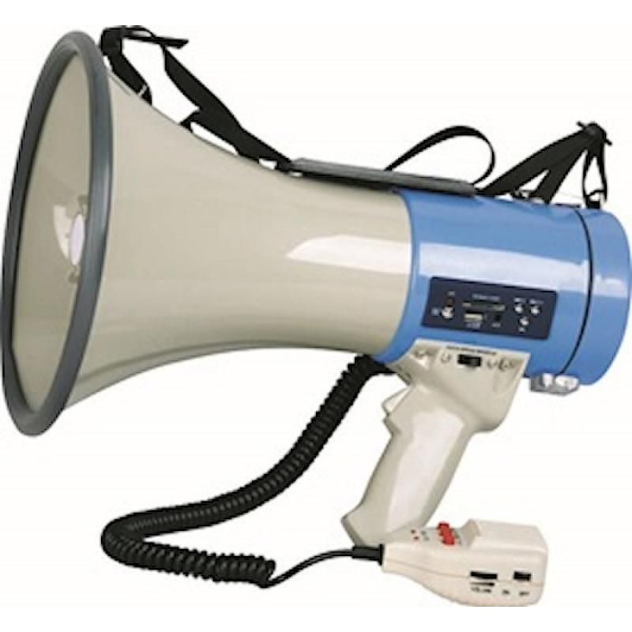
INSPECCION DE ELEMENTOS DE EVACUACION

Slide 23

CONTROL Y VIGILANCIA
Conjunto de operaciones encaminadas a rescatar personas o bienes materiales durante o tras la ocurrencia de un incendio u otra clase de acontecimiento dañoso.

Slide 24


